Slide 1
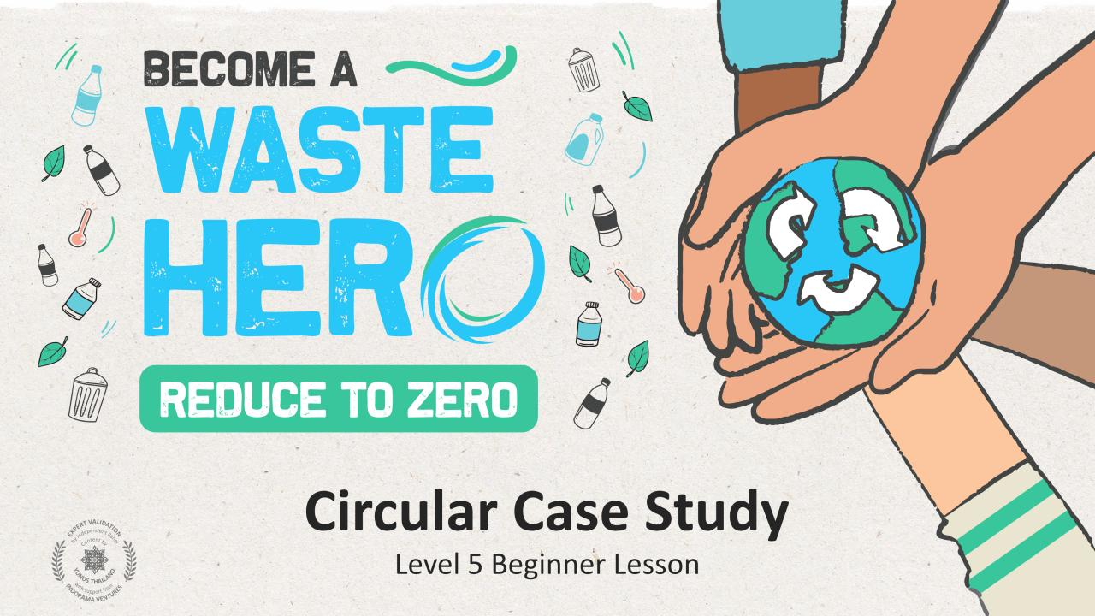
TORNE-SE UM
Estudo de Caso Circular
Aula para Iniciantes de Nível 5

Slide 2
Preparação da Aula e Alinhamento Curricular
Tempo de preparação: 10 – 15 minutos
Os alunos entenderão as diferenças entre as economias linear e circular e desenvolverão a capacidade de pensar sobre a vida plena dos produtos que usamos em nossas vidas diárias e definirão as bases para poder redesenhar os sistemas. Os alunos entenderão os 5 tipos diferentes de modelos de negócios de economia circular e identificarão como esses modelos praticam os 3 princípios desta economia com base em uma análise de estudo de caso de negócios.
1
Exiba os slides da aula para a classe crie uma discussão sobre o que eles já sabem sobre as economias lineares versus circulares e introduza o conceito de mapeamento do ciclo de vida do produto. Faça aos alunos as perguntas orientadoras nas anotações do slide do PowerPoint.
2
Imprima as 4 apostilas: 1. Cartões de Visita Circulares; 2. Estudo de Caso de Negócio Circular; 3. Áreas de Circularidade; 4. Mapa Circular do Ciclo de Vida.
3
Siga as etapas no próximo slide e nas anotações do professor nos slides 19 a 21 para conduzir a atividade da classe em sala de aula.

Slide 3
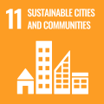
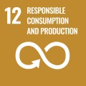
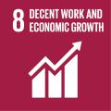
Preparação da Aula e Alinhamento Curricular
Tempo de preparação: 10 – 15 minutos
Principais Resultados de Aprendizagem e Alinhamento Curricular:
Ciência - Terra e Atividade Humana: Comunicar soluções que reduzam o impacto dos seres humanos na terra, água, ar e / ou outros seres vivos no ambiente local. As coisas que as pessoas fazem podem afetar o mundo ao seu redor. Mas elas podem fazer escolhas que reduzam seus impactos na terra, água, ar e outros seres vivos.
Artes da Língua Inglesa e Alfabetização: Participe de conversas colaborativas com diversos parceiros sobre tópicos e textos. Siga
regras acordadas para as discussões. Use palavras e frases adquiridas através de conversas, lendo e sendo lido e respondendo a textos. Participe da discussão colaborativa em grupos com diversos parceiros sobre temas e questões, expressando ideias com clareza.
Estudos Sociais - Pessoas, Lugares e Ambientes: O estudo de pessoas, lugares e ambientes nos permite entender a relação entre as populações humanas e o mundo físico.
Alinhamento dos ODS
Aula flexível e adaptativa
CIDADES E COMUNIDADES SUSTENTÁVEIS
CONSUMO E PRODUÇÃO RESPONSÁVEIS
TRABALHO DECENTE E CRESCIMENTO ECONÔMICO
Os planos de aula são projetados para serem flexíveis e responsivos às necessidades em evolução da sua sala de aula. As aulas são editáveis e personalizáveis para atender aos diferentes contextos individuais dos alunos e da sala de aula. Uma versão do PowerPoint com instruções do professor e uma lição em PDF imprimível estão disponíveis para download.

Slide 4
A Aula
Duração da aula: 25 - 30 minutos
1
Eles receberão o folheto com o Estudo de Caso da Economia Circular com nove perguntas que responderão com base no cartão circular que escolherem. Permita que eles façam suas próprias pesquisas on-line, se precisarem.
2
Distribua o folheto de Economia Circular e peça aos alunos que selecionem uma das cinco empresas circulares que usarão para a análise do caso.
3
Depois de terem respondido a todas as perguntas para o estudo de caso, eles mapearão as áreas de circularidade encontradas em seu caso de negócios. O folheto consistirá nos 5 estágios lineares do ciclo de vida de um produto e fará com que eles desenhem as setas indicando os tipos de circularidade usados em seu caso de negócios.

Slide 5
Preparar a Apresentação do PowerPoint
Quando estiver pronto para apresentar as lições à sua turma, clique em Apresentação de Slides na barra de menu superior e selecione Modo de Exibição do Apresentador. No modo de exibição do Apresentador, você pode ver suas anotações enquanto o público vê apenas seus slides.
As anotações aparecem em um painel à direita. O texto deve ser quebrado automaticamente e uma barra de rolagem vertical será exibida, se necessário. Você também pode alterar o tamanho do texto no painel de Anotações usando os dois botões no canto inferior esquerdo do mesmo.

Slide 6
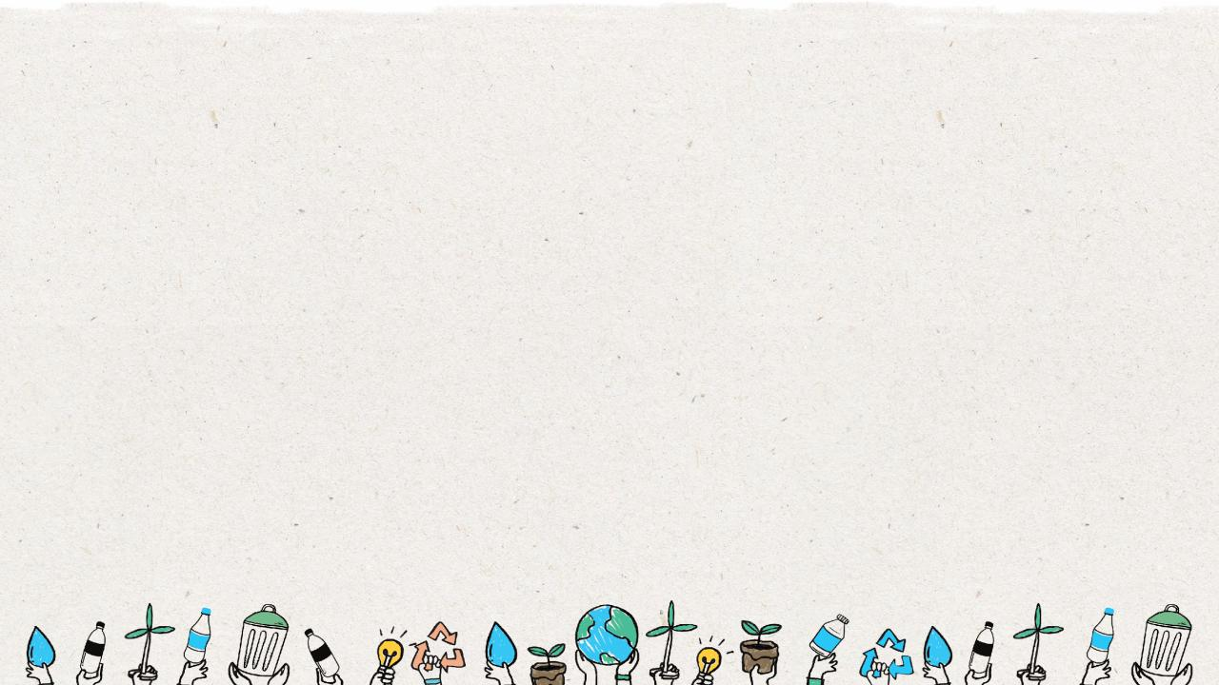
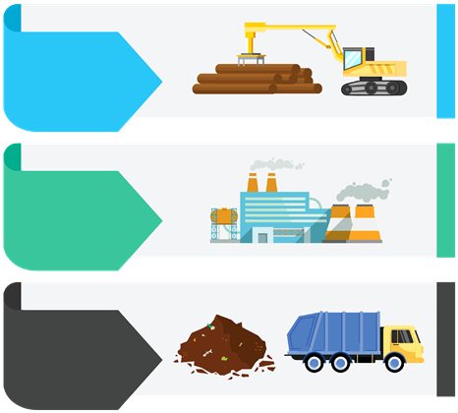
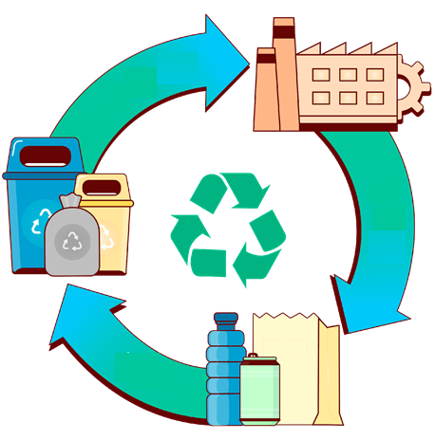
Economia Linear
VS
Economia Circular
PEGAR
FAZER
DESCARTE
RECICLAR
FAZER
USO
Notes:
(Slide duration: 5min)
Tell students:
How we approach our systems of production and consumption is important to understand when discussing how to fight climate change and to become a more sustainable world. The planet’s resources are finite, so it is crucial that people, governments and companies work together to use them more responsibly.
A linear economy is our traditional model that follows the “take-make-dispose” model where raw materials are collected, then manufactured and transformed into products we use until they are finally discarded as waste either in a landfill or into our natural environment. This model gives no concern for their ecological footprint and its consequences. It prioritizes profit over sustainability, with products made to be thrown away once they have been used.
A circular economy (also referred to as circularity and CE) is a model of production and consumption which involves sharing, leasing, reusing, repairing, refurbishing and recycling existing materials and products for as long as possible. It is a model designed to have as little impact as possible on the environment by leaving less of a footprint through keeping items in a closed loop system.
Questions for Students:
1. What is an example of a product from the linear and circular economies?
ANSWER: Linear = Food packaging film on broccoli, Circular: Car ride-sharing or PET plastic bottle recycling.
2. How is the linear model harming the planet?
ANSWER: Waste accumulates in the landfills or leaks into the environment as litter. Finite natural resources are depleted.
3. How can the circular economy help fight climate change?
ANSWER: It keeps natural resources in use with no need to extract more. It also reduces waste leakage into the environment as litter.

Slide 7
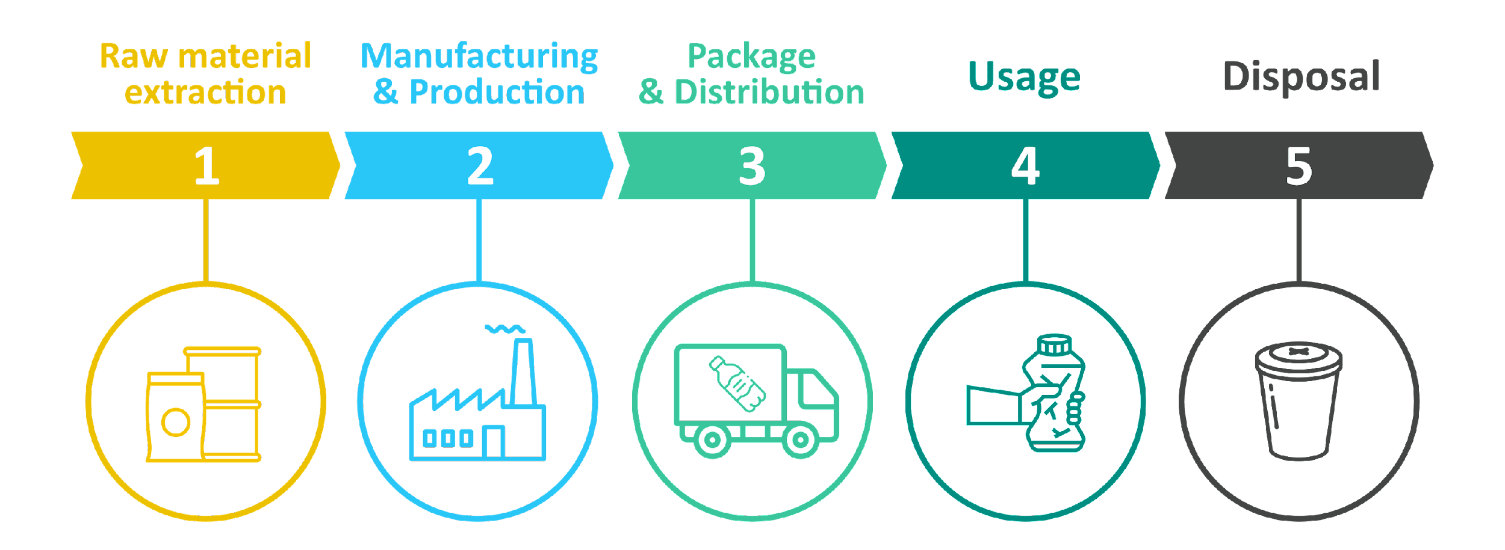
Economia Linear
Extração de Matéria-Prima
Fabricação e Produção
Pacote e Distribuição
Uso
Descarte
Notes:
(Slide duration: 5min)
Tell students:
The linear economy is designed to extract raw materials from nature, process them into usable goods, and then discard them either into a landfill, burned in an incinerator or leaked somewhere in nature (usually by accident and considered litter). This linear system can be wasteful, and the losses result in negative environmental impacts, which is not currently accounted for in any of our economic measurement tools. When we consume a product we should consider the end-of-life options for it. If the product ends up in a landfill, is that a bad thing? Can it be recycled? Can I reuse this? Can I repurpose it in some way?
Questions for students:
Why would a system be designed in this way?
ANSWER: Value is created in the current economic system by producing and selling as many products as possible. Profit over the planet.
What is a problem with this model?
ANSWER: It creates a lot of waste which often enters the environment as litter. Landfills release large amounts of methane gas, which contribute to global warming.

Slide 8
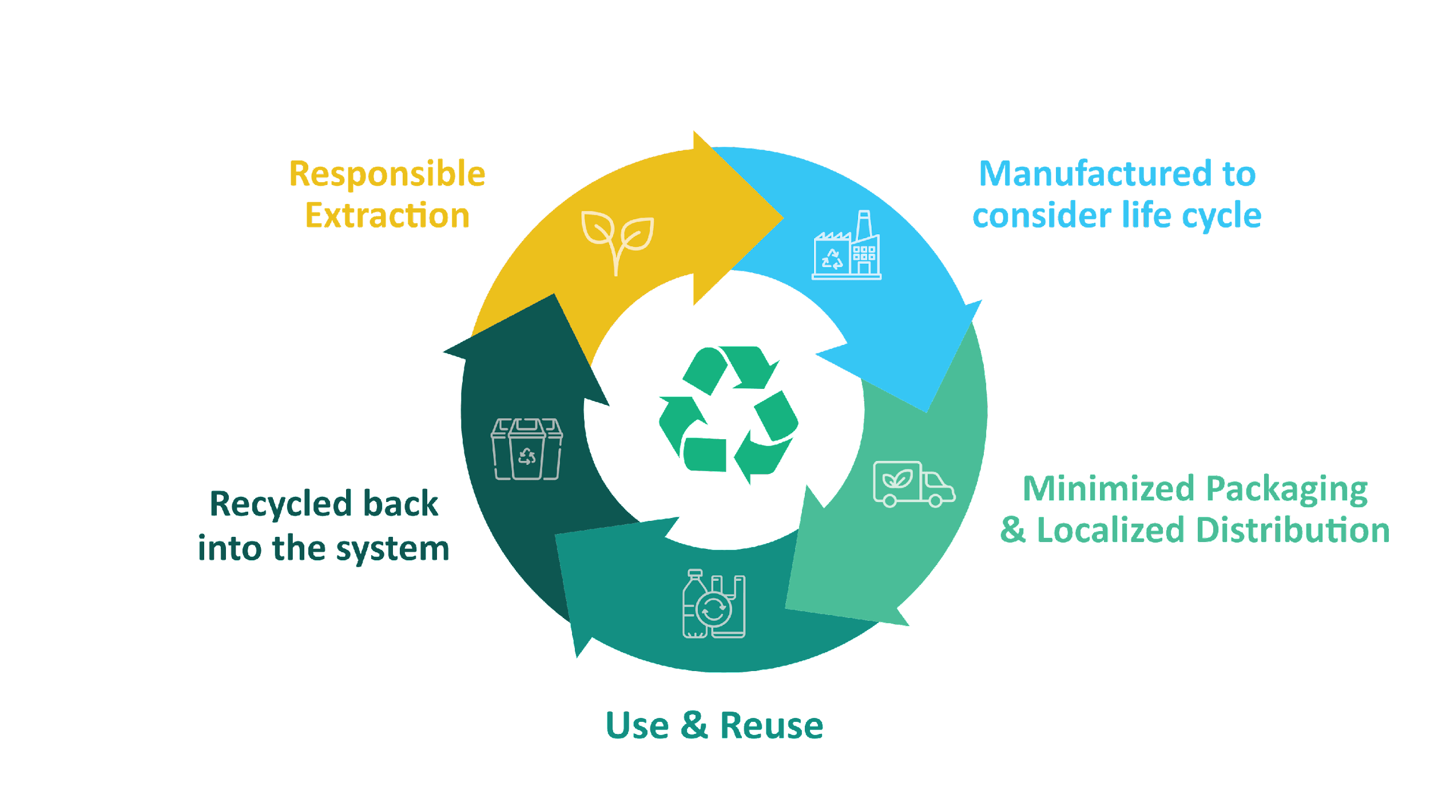
Economia Circular
Extração Responsável
Fabricado para considerar o ciclo de vida
Embalagem Minimizada e Distribuição Localizada
Reciclado de volta ao sistema
Usar e Reutilizar
Notes:
(Slide duration: 5min)
Tell students:
The circular economy is a systems solution framework that tackles global challenges like climate change, biodiversity loss, waste, and pollution. A model of production and consumption which involves sharing, leasing, reusing, repairing, refurbishing and recycling existing materials and products for as long as possible. Companies who want to be more circular should aim to design and make products that:
Eliminate waste
Keep materials in use
Regenerate natural systems
Ask students:
What is an example of a circular product or service?
Answer: Refill stations (shops where you bring your bottle to refill with shampoo or soap)

Slide 9
Mapeamento do Ciclo de Vida
Reciclar
Remanufacturado
Reutilizar
1. Extração 2. Produção 3. Distribuição 4. Uso 5. Descarte
Recarga
Retornar
Reparar
Reaproveitar
Reutilizar
Composto
Notes:
(Slide duration: 5min)
Tell students:
The major stages of a product’s life can be mapped in both linear and circular ways. We can assess the life cycle by identifying the 5 key stages of a product’s life:
Material extraction is how and where raw materials are removed from natural sources.
Production of the raw materials into a product.
Finished products are distributed to places where customers can purchase the product.
Customers use the product.
The product is then disposed of after use.
By looking at a product's entire life cycle, from materials extraction to end-of-life management, we can find new opportunities to reduce environmental impacts, conserve resources, and reduce costs. Instead of the linear “take-make-waste” system of the 5 stages, we can build in circularity through closed loops that keep these materials and products in use.
Circularity means rethinking the linear use cycle of a product or service with a beginning, middle, and end. If a product or service is truly circular, it will never actually have an end to its life, but continuously take a new form. Mapping this journey will ensure that your product is staying in a useful state for as long as possible and adds value at every stage.
It is not only about recycling; it is really about redesigning the entire product or service delivery model so that human beings get the things they need without negatively impacting the natural systems that sustain us all.
The exciting thing is that this is happening all around the world; people of all types are changing their lifestyles and companies are redesigning their products to be more circular. These types of changes mean designing products to be reused and rethinking the way we deliver functionality to the market. They also include encouraging repair through better support services, return or take-back programs, refill services that encourage the use of the same container more than once, and products being designed to be remanufactured to be returned to nature through composting.
Ask students:
Can you give me an example of a product designed under one of the “Re” models of a circular product or service?
Tell students:
Click 1: -PET plastic bottles can be recycled back into the same plastic bottle over and over.
Click 2:
-Bed frames are designed into key main parts and if one breaks the manufacturer can easily disassemble the parts and replace that single part and remanufacture the bed, preventing the customer from having to buy a whole new one. The old part can be broken down and reused into a new part.
Click 3:
-Buying clothes secondhand is a way to reuse old discarded clothes giving new value and extending its life.
Click 4:
-Shops can offer refill options for household items like shampoo and soap, allowing customers to bring their own container instead of buying shampoo in a new bottle each time.
Click 5:
-Old jeans could be brought back to a store for a discount on their next purchase, in exchange the brand can repair and repurpose the material to be remade into new clothes.
Click 6:
-Using compostable seaweed-based film on fresh produce at the grocery store to replace single use packaging.

Slide 10
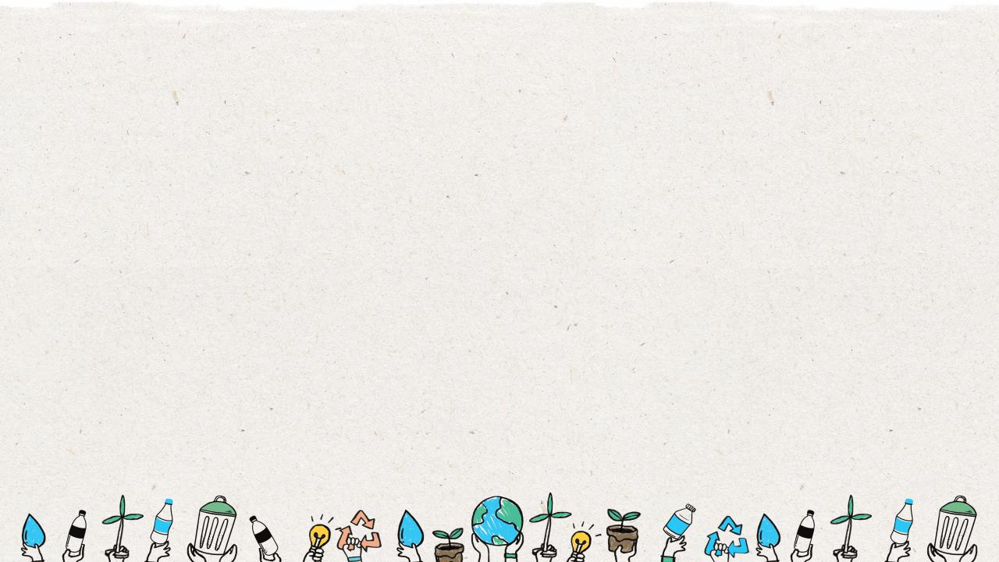
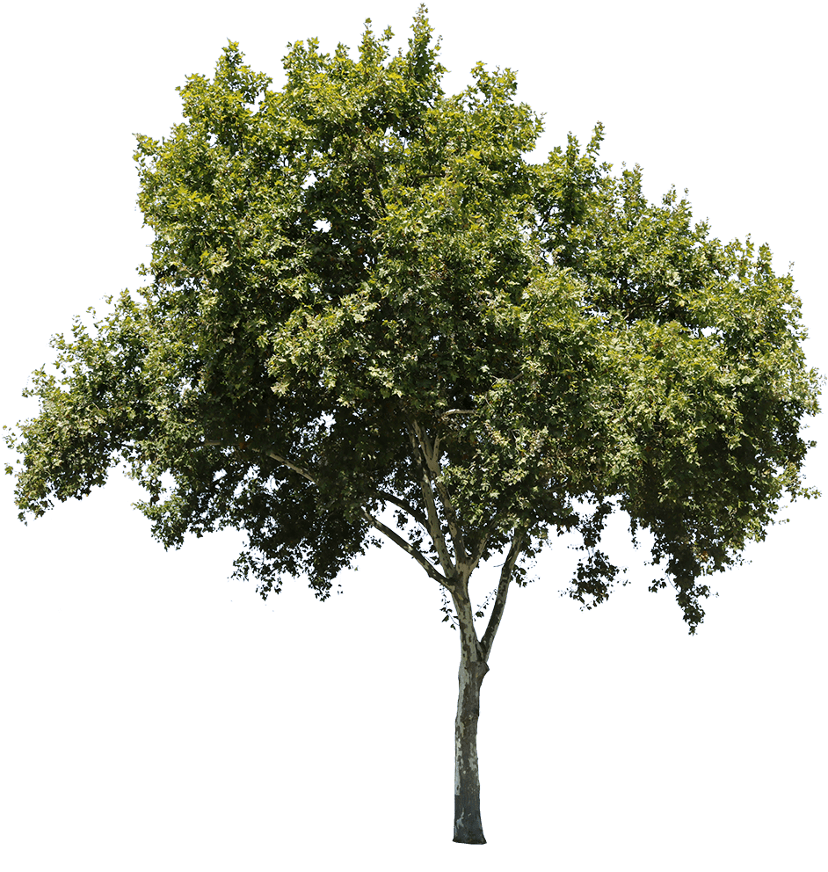
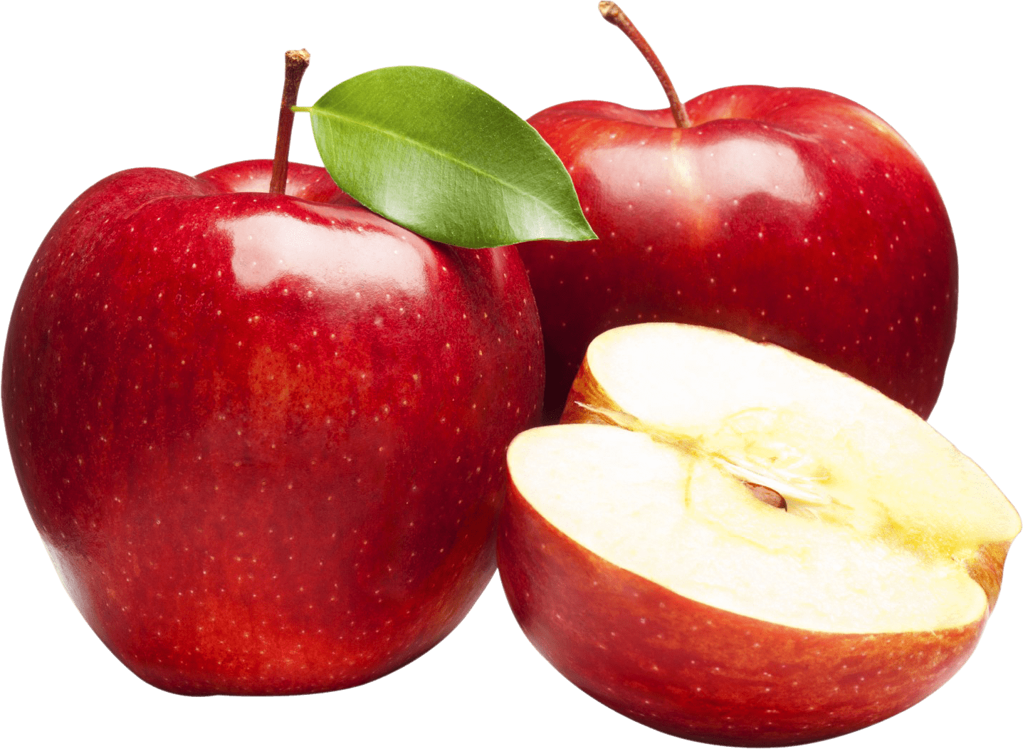
Ciclos naturais
A economia circular perfeita
Notes:
(Slide duration: 3min)
Tell students:
So how do we create the circular economy? The answer is all around us. The natural world reproduces, grows and consumes while maintaining balance. Everything is reused or repurposed in nonhuman ecosystems. The natural world is the perfect circular economy, where everything, even after its lifetime, becomes a source for something else.
Lets use an apple as an example. An apple comes from a natural source, a tree. And that tree grew from another natural source, a seed.
Example:
The tree, like a factory, produces apples that contain seeds, the essential materials to make the apple product, that can be eaten by another animal for food. After it is consumed the waste material, which is not actually waste at all, but a resource that provides nutrients back into the soil as the necessary resources to grow other plant life.
Even if the apple is not eaten nothing goes to waste and continues the cycle. If an apple falls from a tree it eventually decomposes on the ground which feeds nutrients back into the soil, additionally the seeds from the apple can grow into another apple tree that will continue to produce apples. This cycle will continue until disrupted, serving as a fully circular system.
Ask students:
What is another example of a natural cycle that is fully circular?
Answer:
The water cycle

Slide 11
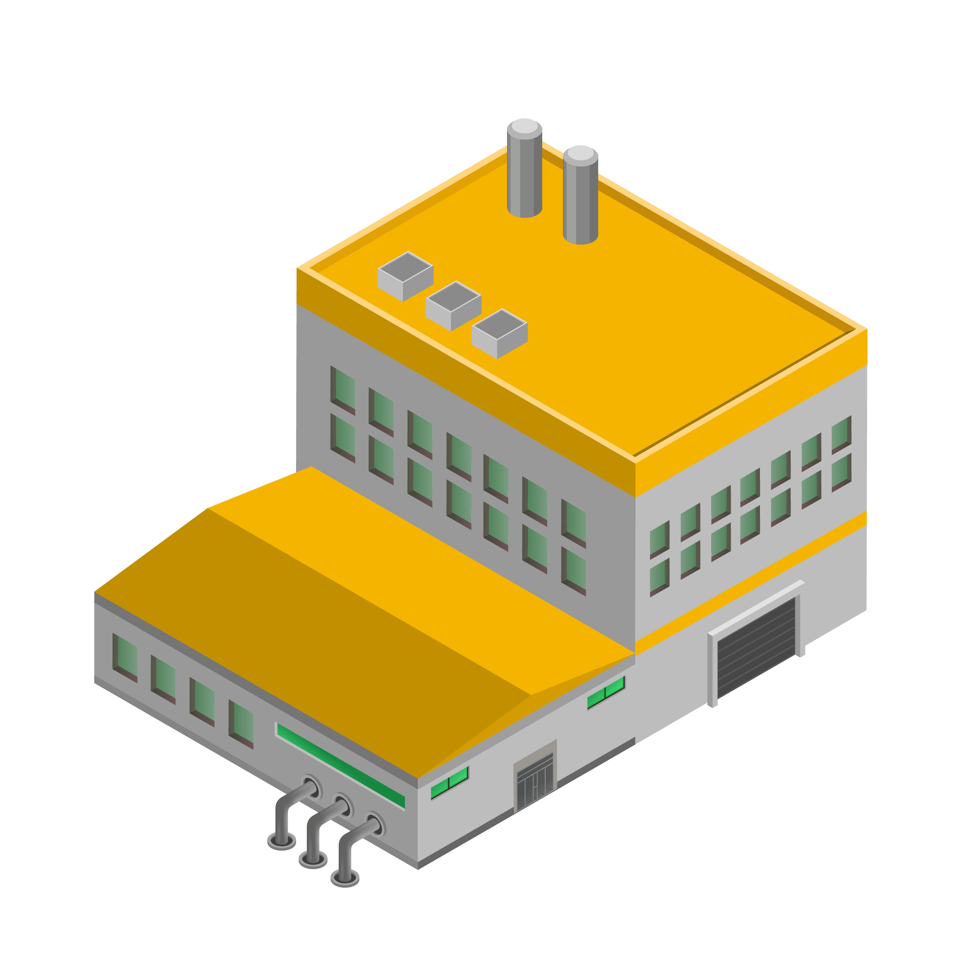
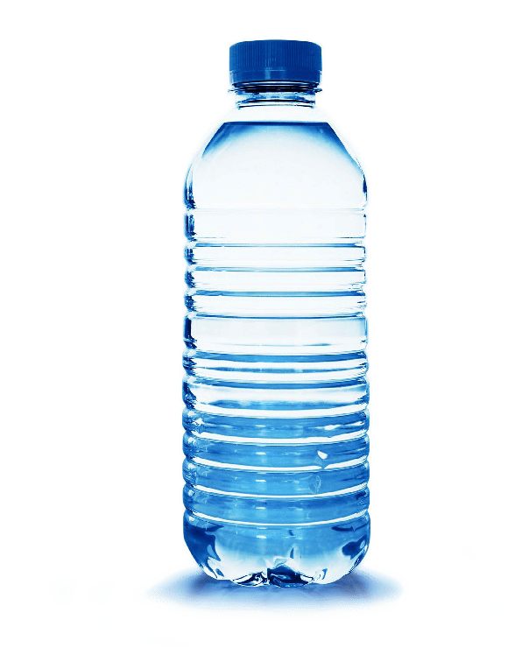
Aprenda com a natureza
Mantenha os materiais em ciclos
Nada se torna desperdício
Notes:
(Slide duration: 3min)
Tell students:
There are three main principles of the circular economy.
Keep materials in cycles
Nothing becomes waste
Regenerate natural systems
These principles of the circular economy are important when thinking about design. If we observe how natural cycles work, we see that materials flow in closed loops and nothing becomes waste as materials decompose to release nutrients with then nourish other forms of life. Similarly, if we can design products and services that mimic these natural cycles we can create eliminate waste and keep materials in a closed loop.

Slide 12
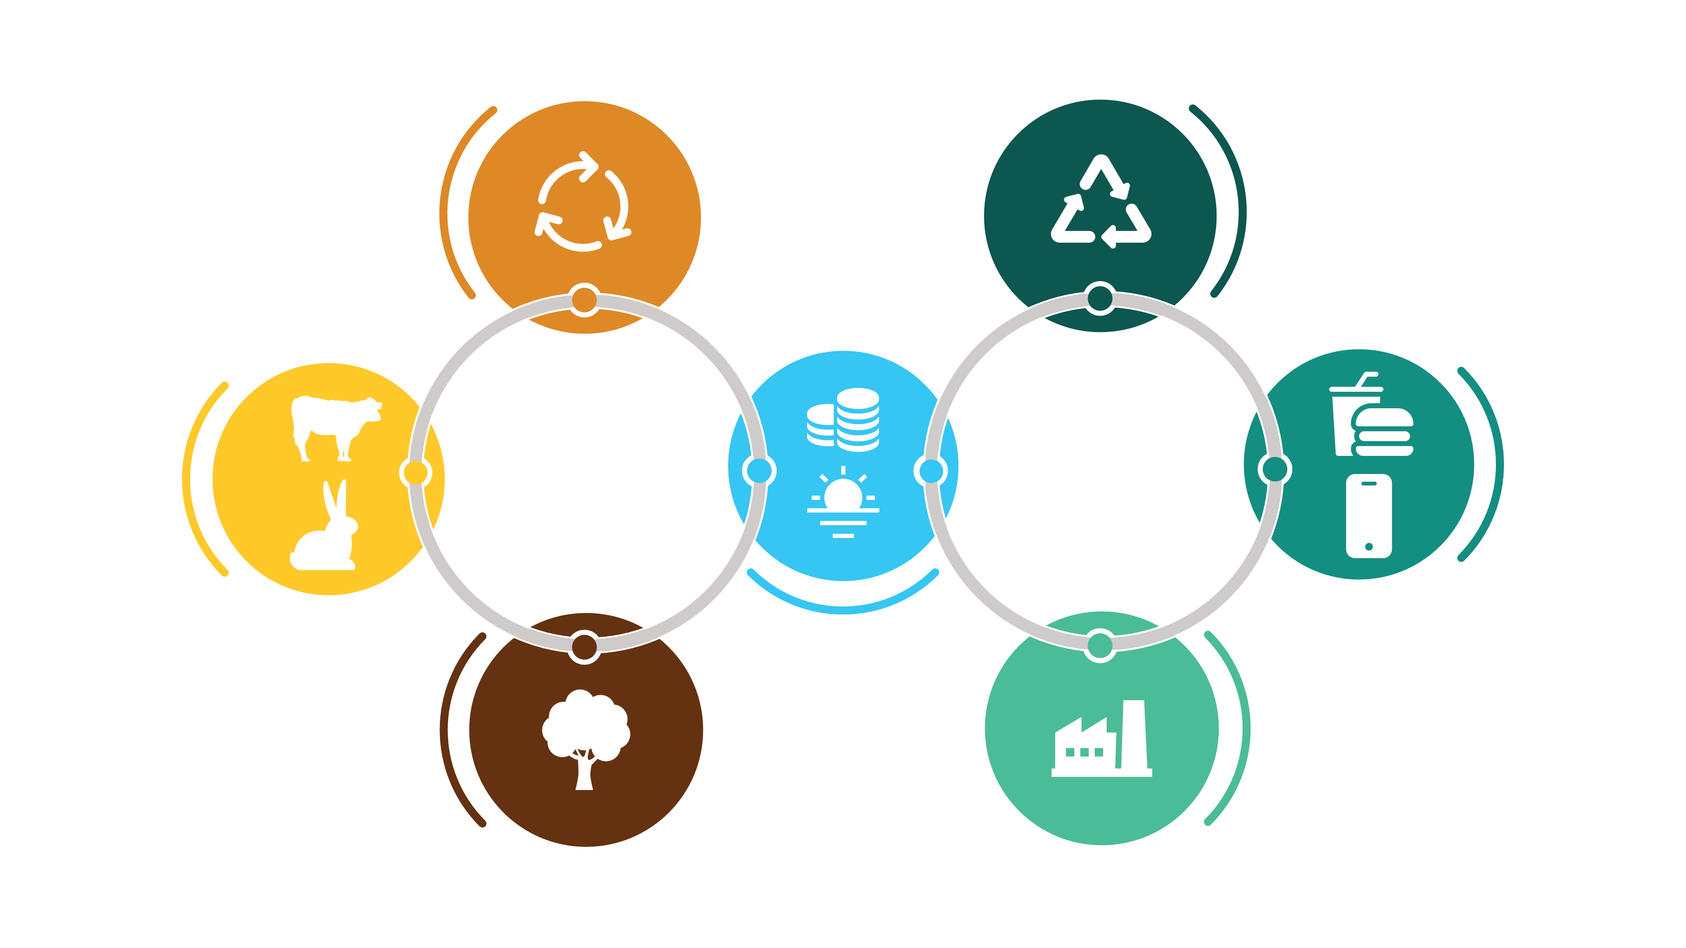
Biomimética
Design inspirado na natureza
Restauração
Os decompositores restauram os nutrientes biológicos de volta e os ciclos naturais restauram os recursos.
Gestão de resíduos Redução, reciclagem de resíduos e reutilização de recursos para produção.
Consumidores Os animais dependem das plantas para se alimentar.
Economia
Circular
Consumo
Responsável pelo consumo e reutilização de produtos e serviços.
Natureza
Recursos Nutrientes para os ciclos biológicos e matérias-primas para fabricação.
Produtores Naturais As plantas produzem alimentos usando os nutrientes biológicos do solo, da água e da luz solar.
Produção
Redesenhar processos, produtos, serviços para reduzir o uso de recursos e usar material inofensivo e energia limpa.
Notes:
(Slide duration: 5min)
Tell students:
Biomimicry is the imitation of the models, systems, and elements of nature for the purpose of solving complex human problems. Biomimicry learns from and mimics the cycles found in nature to solve our design challenges in a sustainable way.
Both humans and nature use resources that come from the environment. Humans create factories and assembly lines that use those resources to produce products for consumers. Nature also uses those resources to grow plants that produce food and nutrients for animals to consume. Once humans finish consuming those products they are disposed of as waste and apply one for the “R’s” of sustainability like recycling to keep materials in the loop, whereas animal waste from eating and consuming those plants return nutrient rich resources back to the earth to continue that cycle.

Slide 13
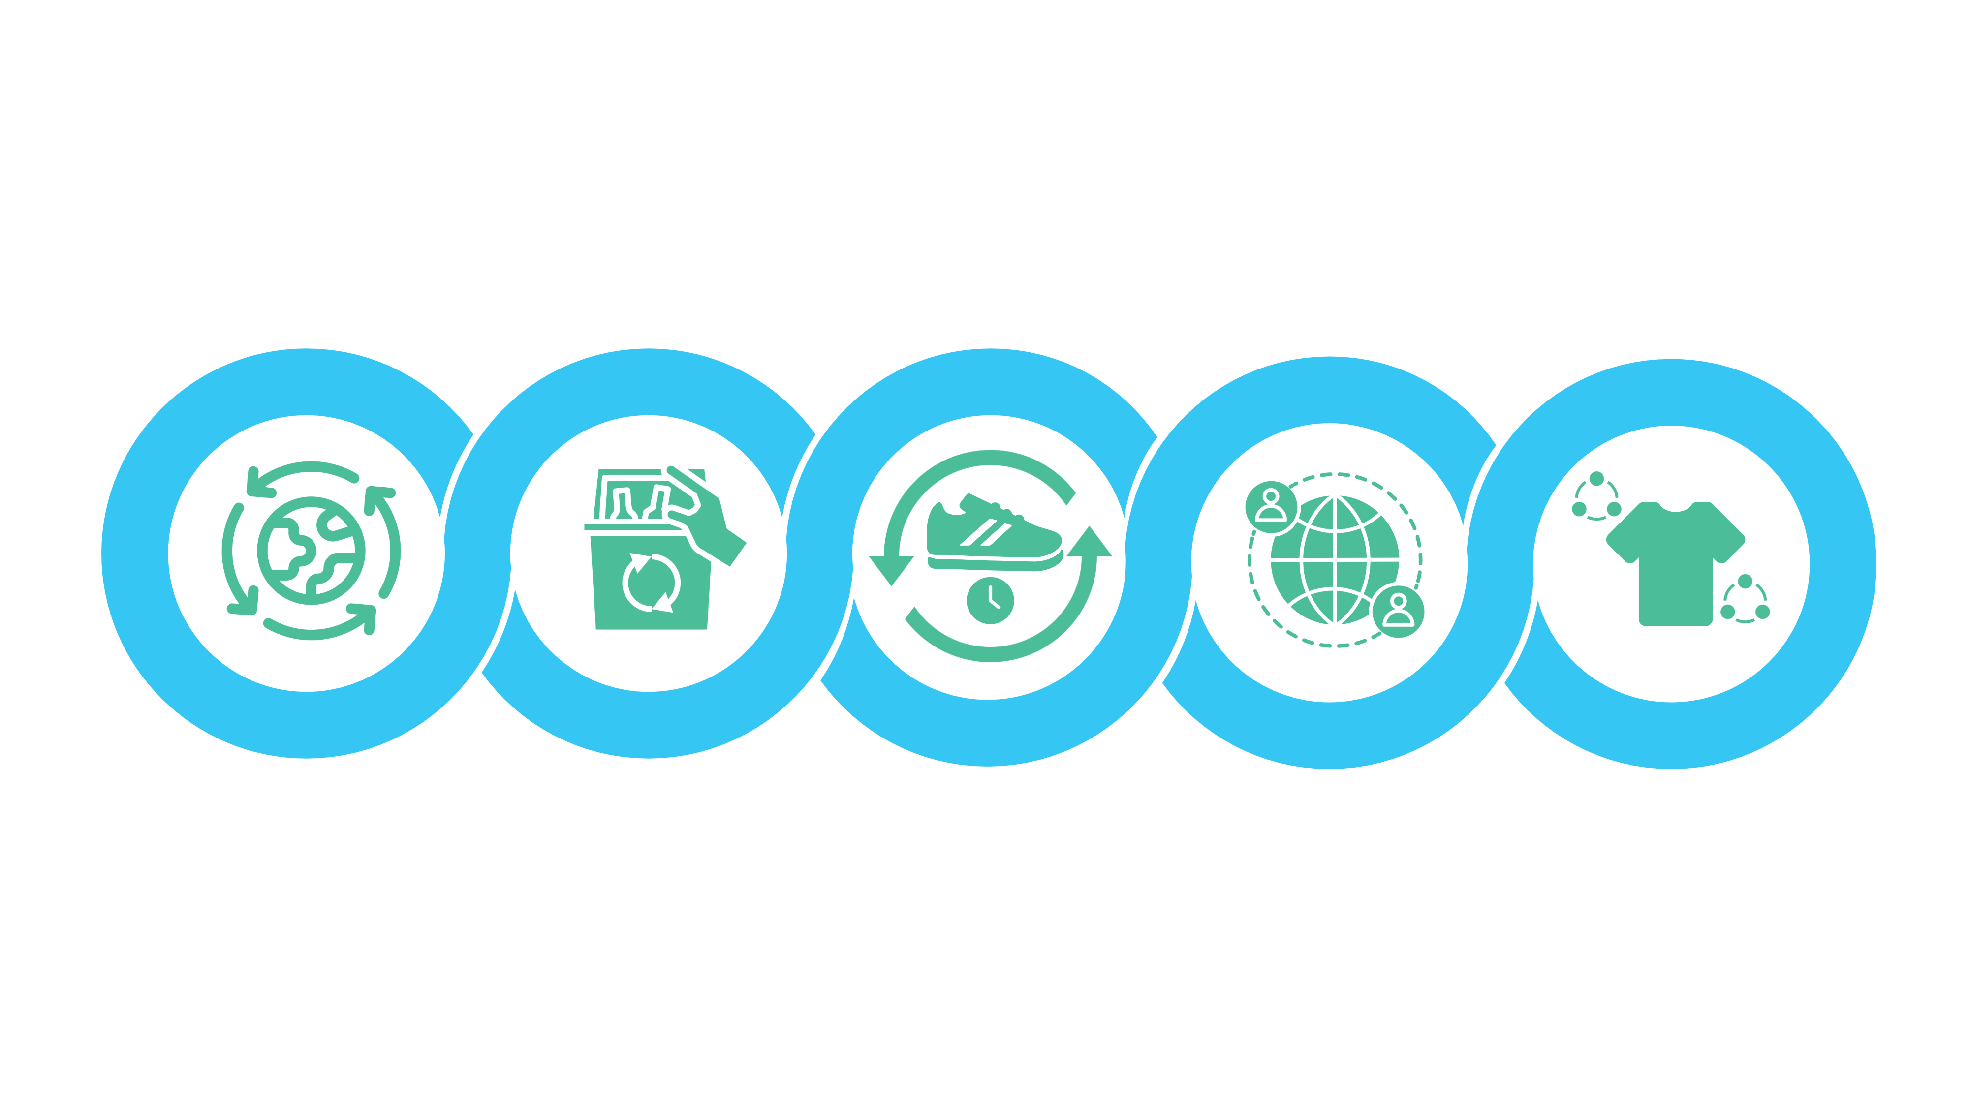
Cinco Modelos de Negócios de Circularidade
Extensão da Vida Útil do Produto
Plataforma de Compartilha mento
Produto como um serviço
Suprimentos Circulares
Recuperação de Recursos
Produtos feitos de totalmente renováveis, recicláveis, ou insumos de recursos biodegradáveis.
Serviços que trabalham para eliminar recursos, materiais ou desperdícios de vazar para o meio ambiente e maximizando o valor dele para reentrar no circuito.
Serviços que oferecem prolongar a vida útil de um produto descartado através da reparação, atualizando ou revendendo de volta para ao circuito.
As plataformas de compartilhamento permitem que as pessoas colaborem e compartilhem um produto entre si
sem propriedade singular por parte do cliente.
Produtos que são usados por um ou mais clientes na forma de pague conforme o uso.
Notes:
(Slide duration: 5min)
Ask students:
How are businesses creating more circularity?
Tell students:
There are five core business models that are creating the circular economy.
Circular Supplies: Products made from fully renewable, recyclable, or biodegradable resource inputs.
Resource Recovery: Services that work to eliminate resources, materials, or waste from leaking into the environment and maximizing the value of it to reenter the loop.
Product Life Extension: Services that offer to extend the life of an otherwise discarded product through repairing, upgrading, or reselling it back into the loop.
Sharing Platform: Sharing platforms allow people to collaborate and share a product amongst themselves without singular ownership by the customer.
Product As A Service: Products that are used by one or more customers through a pay-as-you-use arrangement.
The next slides will highlight some real-world examples of each circular business model in practice.

Slide 14
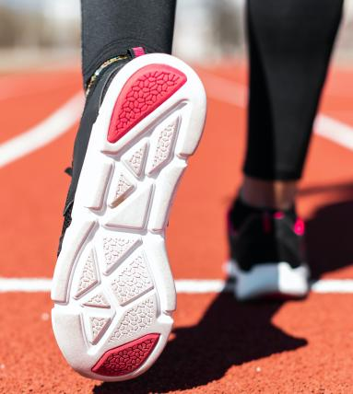
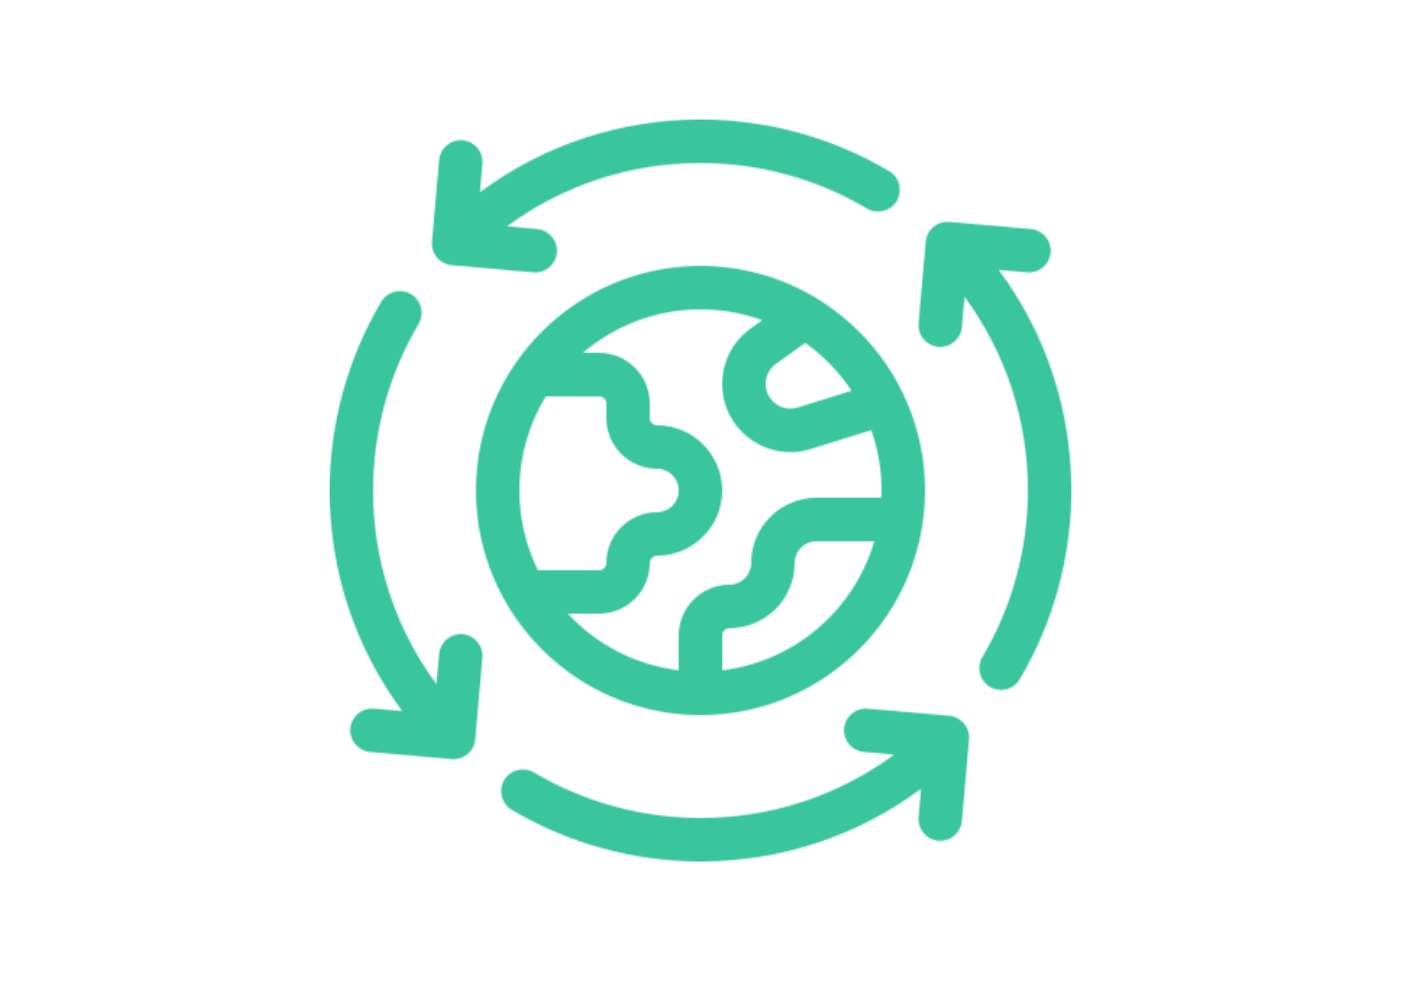
Suprimentos Circulares: Calçados feitos de plástico
Notes:
(Slide duration: 2min)
Tell students:
A shoe company wants to make all their shoes using fully recycled materials. #1 PET plastic bottles can be recycled into polyester and made into thread or woven fabrics that can make performance gear such as athletic shoes. These shoes are made using recycled polyester (rPET), and after use the customer can return it to the company which is recycled again into other shoe parts.

Slide 15
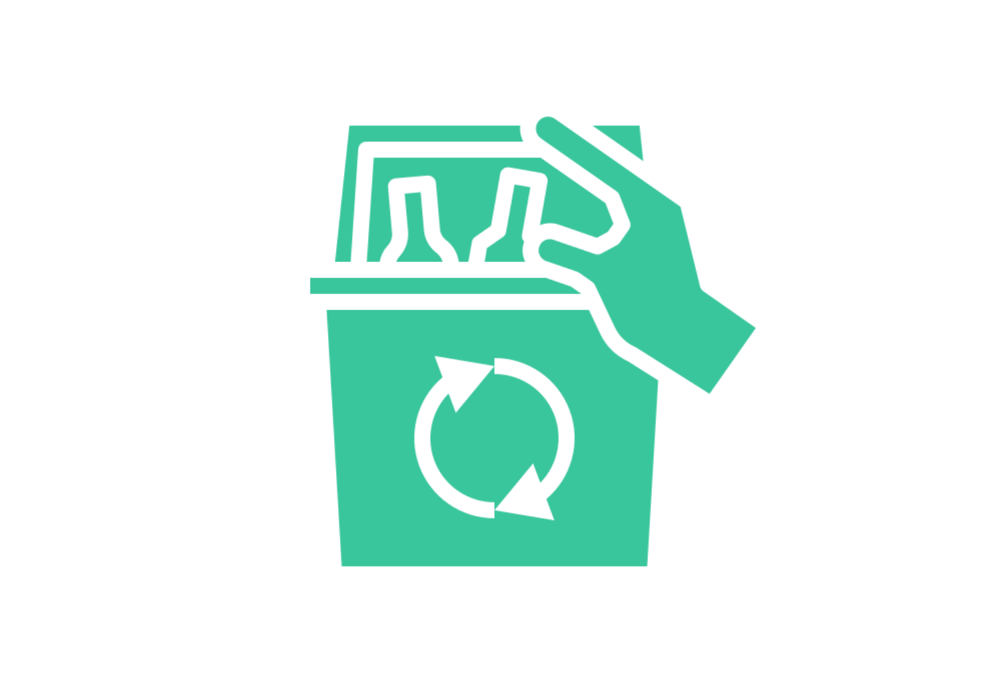
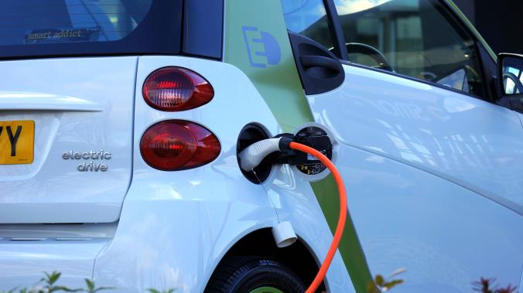
Recuperação de Recursos: Resíduos para energia
Notes:
(Slide duration: 2min)
Tell students:
The methane produced in landfills can be recycled and used for the production of electricity and thermal energy, effectively diverting waste from landfills and eliminating tons of greenhouse gas emissions. The waste-to-energy operator may receive revenue for receiving waste as an alternative to the cost of disposing of waste in a landfill.

Slide 16
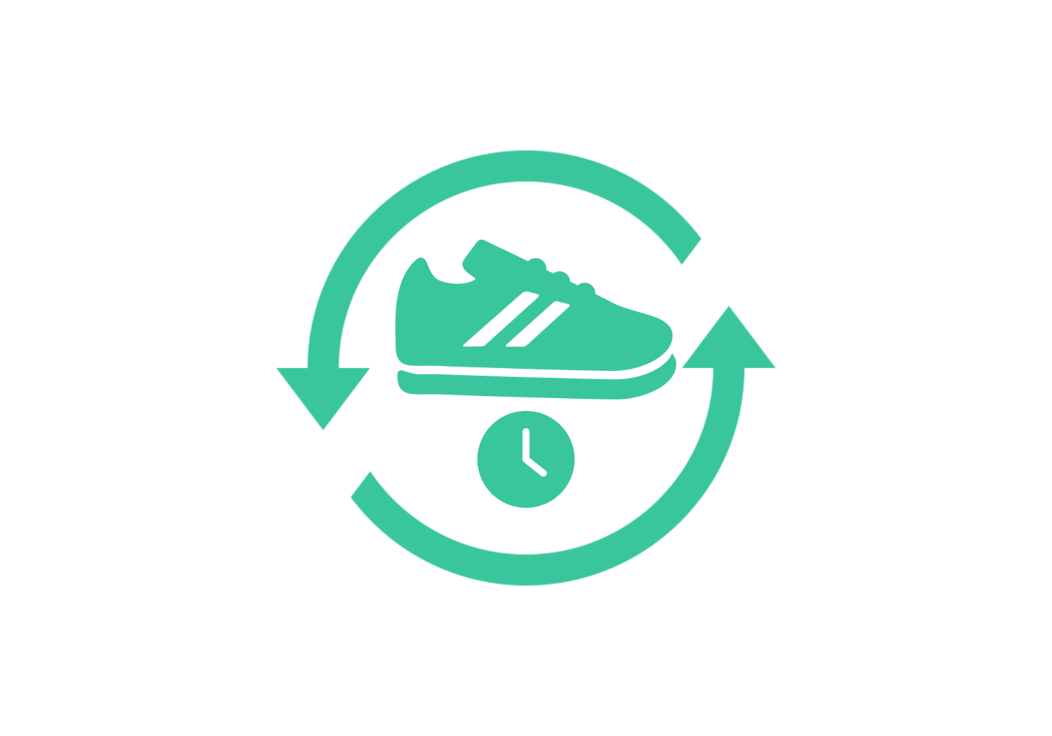
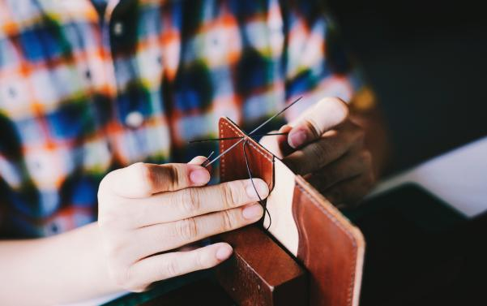
Extensão da Vida Útil do Produto: Serviço de retomada e reparo
Notes:
(Slide duration: 2min)
Tell students:
Customers can get a discount on future purchases by bringing their old gear back and the brand will then repair and restore before reselling it. This extends the life of the garment that would otherwise be disposed. More brands are taking responsibility for the end-of-life options for the products they sell.

Slide 17
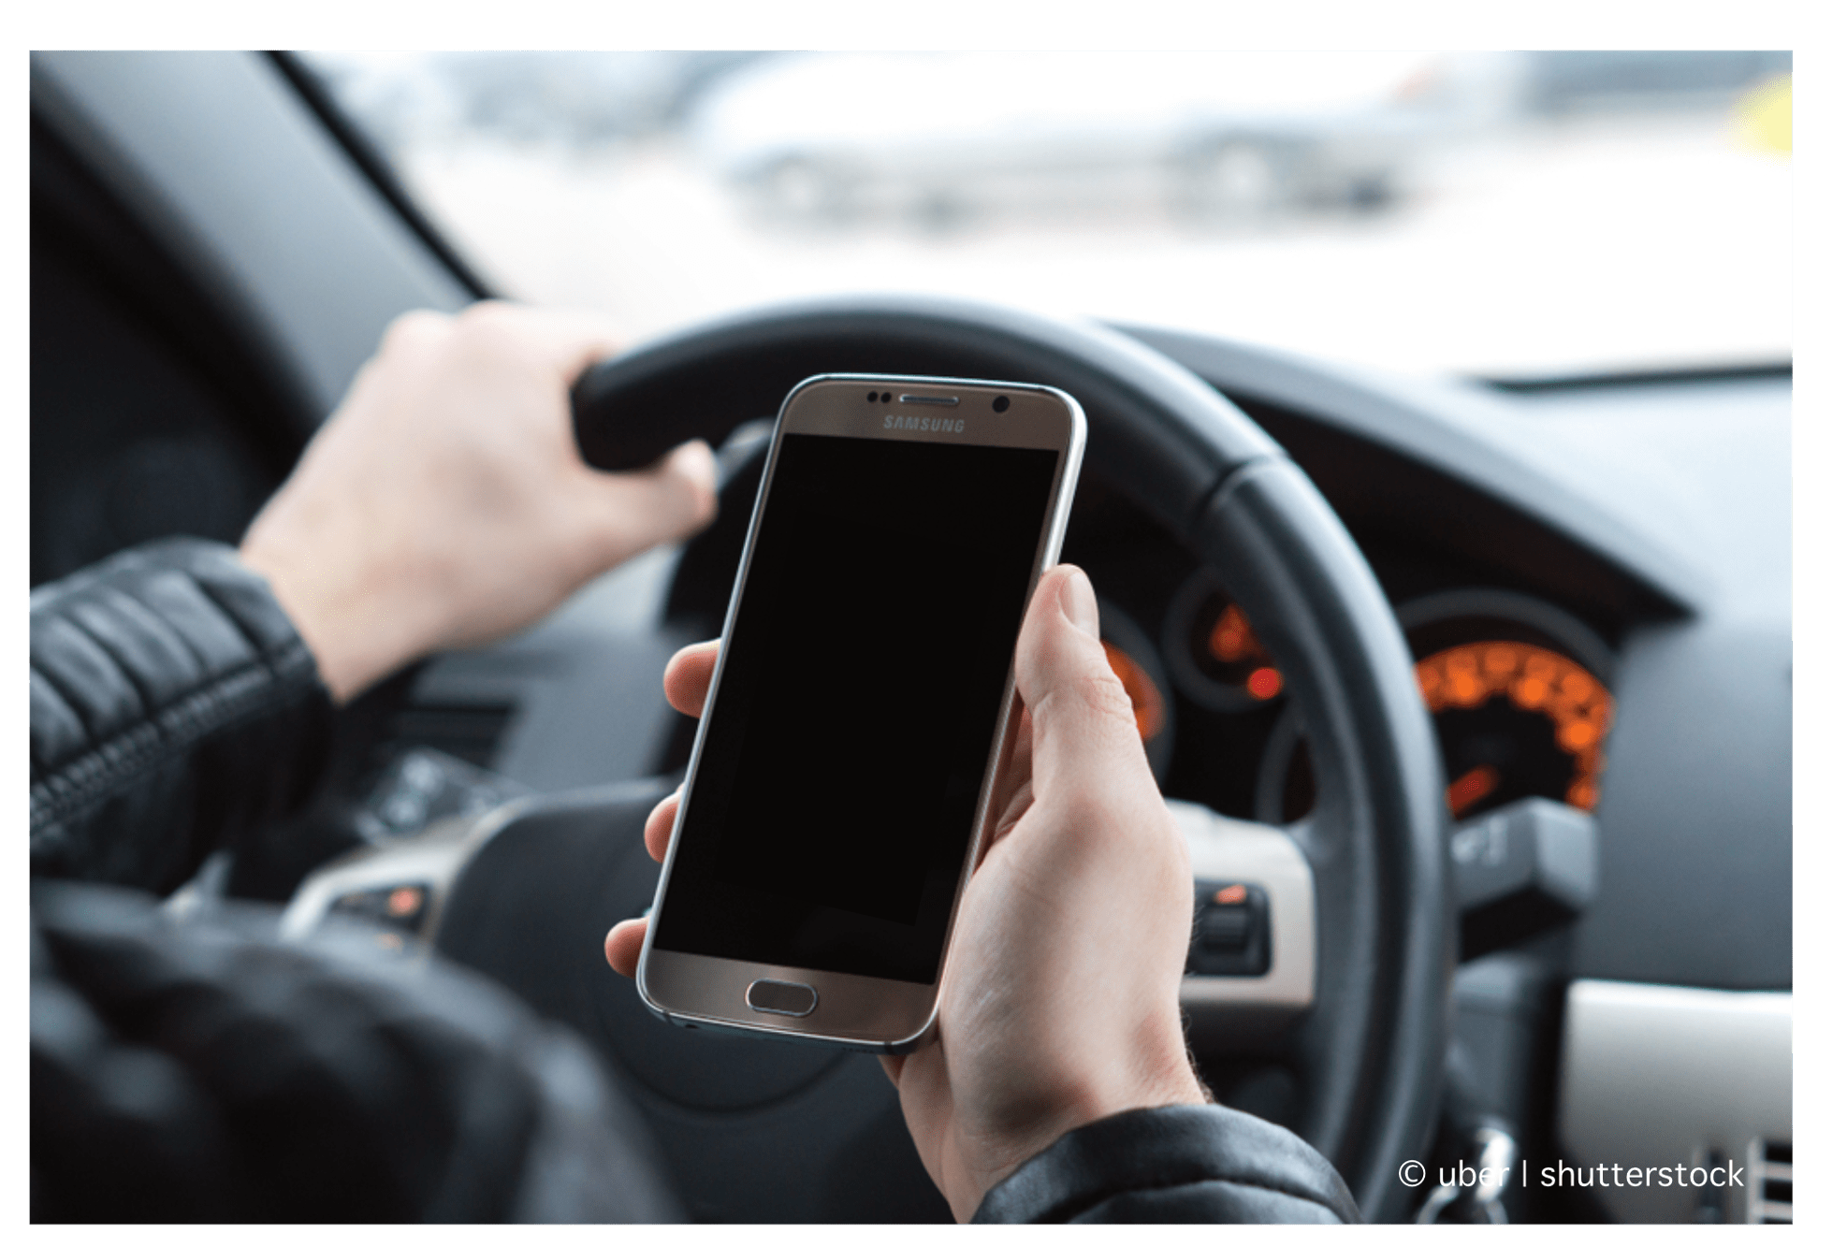
Plataforma de Compartilhamento: Compartilhamento de Carona
Notes:
(Slide duration: 2min)
Tell students:
Ridesharing functions on the principle of owners sharing their assets, fuel, and time with others in exchange for money. A company provides a platform where private car owners can offer their car and a ride to people who need one. Sharing a vehicle maximizes utility from one unit produced while reducing the emissions from redundant manufacturing.

Slide 18
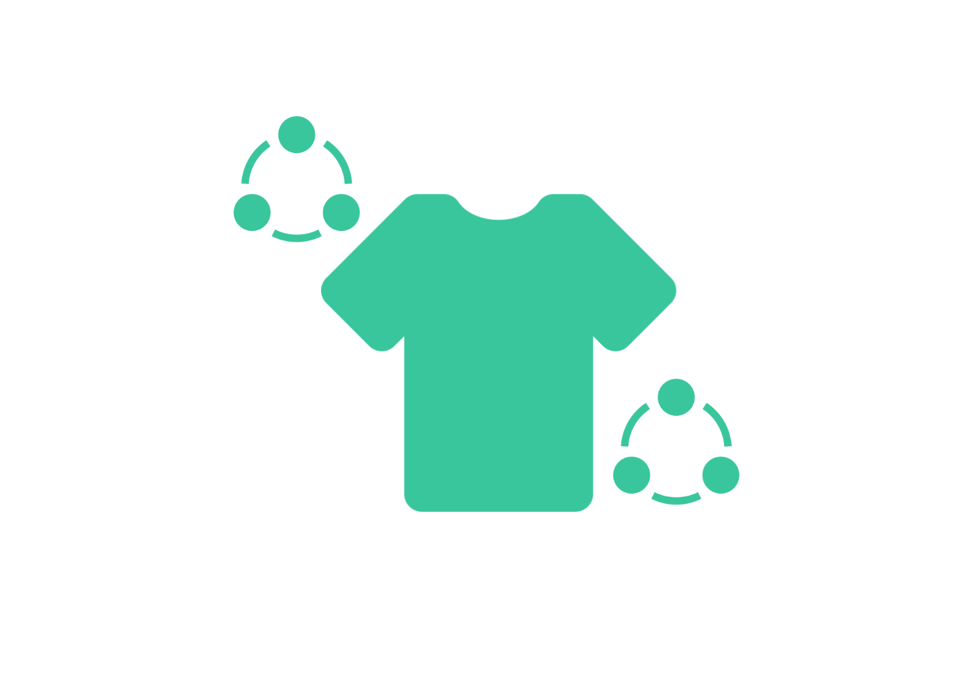
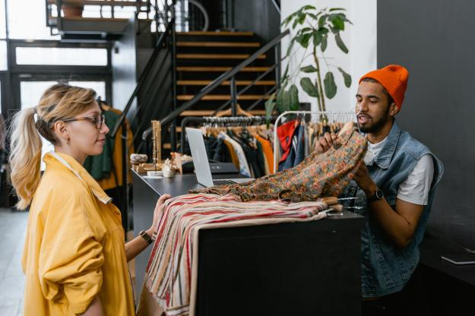
Produto como um Serviço: Aluguel de roupas
Notes:
(Slide duration: 2min)
Tell students:
Clothing rental models can provide customers with access to a variety of clothes while decreasing the demand for new clothing production. Short-term rental models offer a compelling value proposition, particularly when taking changing customer needs into consideration - examples include short term use, practical requirements, or fast evolving fashion preferences. New short-term and subscription rental models are already emerging within the industry.

Slide 19
Atividade de Classe: Estudo de Caso de Economia Circular
1
O que a empresa faz?
6
Como eles reduzem ou eliminam o desperdício?
2
Eles oferecem bens, serviços ou ambos aos seus clientes?
7
Seu modelo de negócios ajuda a regenerar os sistemas naturais?
3
Qual dos 5 modelos de negócios de economia circular a empresa utiliza?
8
Que valor acrescentado oferecem aos clientes e ao ambiente com o seu modelo circular?
4
Que problema linear a empresa está tentando resolver através da circularidade?
9
Como designer, como você poderia ajudar a tornar seus negócios ainda mais circulares?
5
Como eles mantêm os materiais em um sistema de circuito fechado? (por exemplo, reciclar garrafas de plástico para fabricar novos produtos)
Notes:
Tell students:
For the class activity they will conduct a circular business case study.
They will receive the Circular Business Case Study handout with nine questions that they will answer based on the circular business card they choose. Allow them to do their own research online if they need.

Slide 20
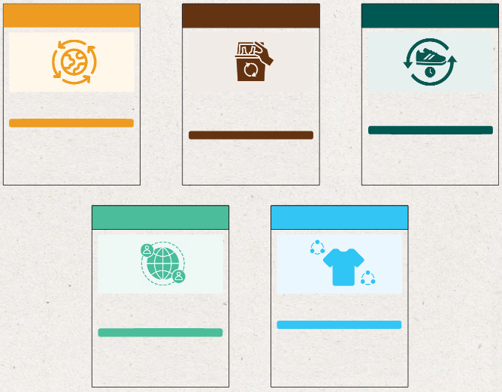
Suprimentos Circulares
Produtos feitos a partir de insumos de recursos totalmente renováveis, recicláveis ou biodegradáveis.
Exemplo:
Uma empresa de calçados fabrica seus calçados a partir de materiais 100% reciclados. As garrafas de plástico PE T podem ser recicladas em fibras de poliéster (PET), que são transformadas em tecido usado para fazer calçados esportivos. Após o uso, o cliente pode devolver os calçados para serem reciclados em outras partes do sapato.
Recuperação de Recursos
Serviços que trabalham para eliminar recursos, materiais ou resíduos de vazamentos para o meio ambiente e maximizar o valor dele para reentrar no circuito.
p
Exemplo:
O metano produzido em aterros sanitários pode ser reciclado e usado para a produção de eletricidade e energia térmica, desviando efetivamente os resíduos dos aterros sanitários e eliminando toneladas de emissões de gases de efeito estufa.
Extensão da Vida do Produto
Serviços que oferecem a extensão da vida útil de um produto descartado por meio de reparo, atualização ou revenda de volta ao circuito.
Exemplo:
Os clientes podem obter um desconto em compras futuras, trazendo seu equipamento antigo de volta e a marca irá reparar e restaurar antes de revendê-lo. Isso prolonga a vida útil da peça de vestuário que, de outra forma, seria descartada.
Plataforma de
Compartilhamento
Uma plataforma de serviços permite que as pessoas colaborem e compartilhem um produto entre si sem uma propriedade singular do cliente.
Exemplo:
O compartilhamento de caronas funciona com base no princípio de que os proprietários compartilham seus bens, combustível e tempo com outras pessoas em troca de dinheiro. Uma empresa fornece uma plataforma onde os proprietários de carros particulares podem oferecer seu carro e uma carona para pessoas que precisam.
Produto como um Serviço
Produtos que são usados por um ou mais clientes como um acordo de pagamento conforme o uso.
Exemplo:
Os modelos de aluguel de roupas podem fornecer aos clientes acesso a uma variedade de roupas, diminuindo a demanda por novas produções de roupas. Os modelos de aluguel de curto prazo oferecem uma proposta de valor atraente, particularmente quando se leva em consideração as mudanças nas necessidades dos clientes e as tendências da moda.
Notes:
2. Distribute the 5 circular business card handout and have students select one of the five circular businesses they will use for their case analysis.

Slide 21
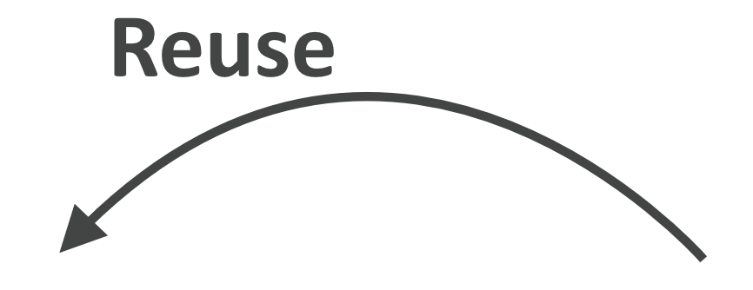
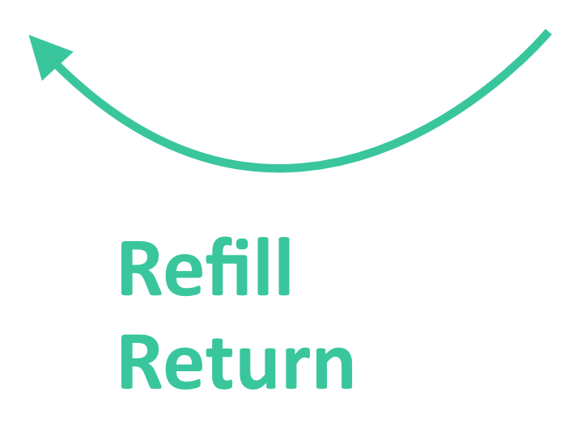
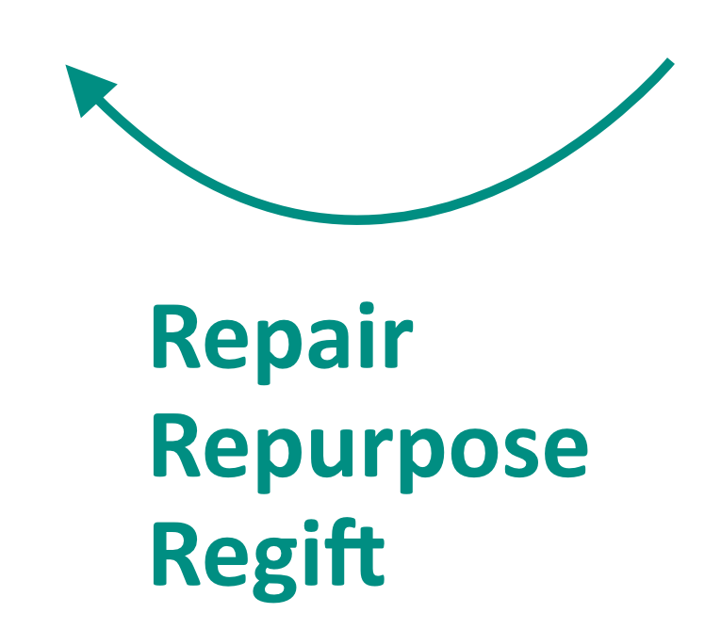
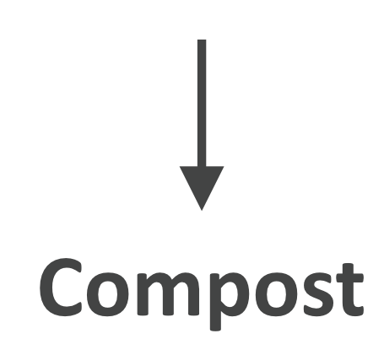
Mapa do Ciclo de Vida Circular
Reciclar
Remanufacturado
Reutilizar
1. Extração 2. Produção 3. Distribuição 4. Uso 5. Descarte
Recarga
Retornar
Reparar
Reaproveitar
Reutilizar
Composto
Notes:
3. Once they have answered all the questions for the case study they will map the areas of circularity found in their business case. The handout will consist of the 5 linear stages of a products lifecycle, have them draw in the arrows indicating the kinds of circularity used in their business case.

